Slide 1
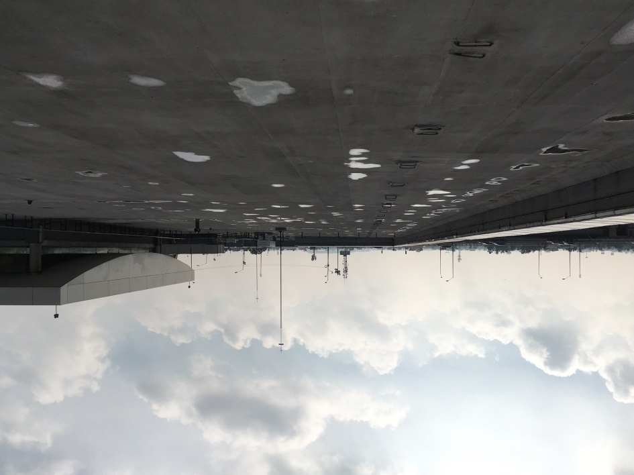
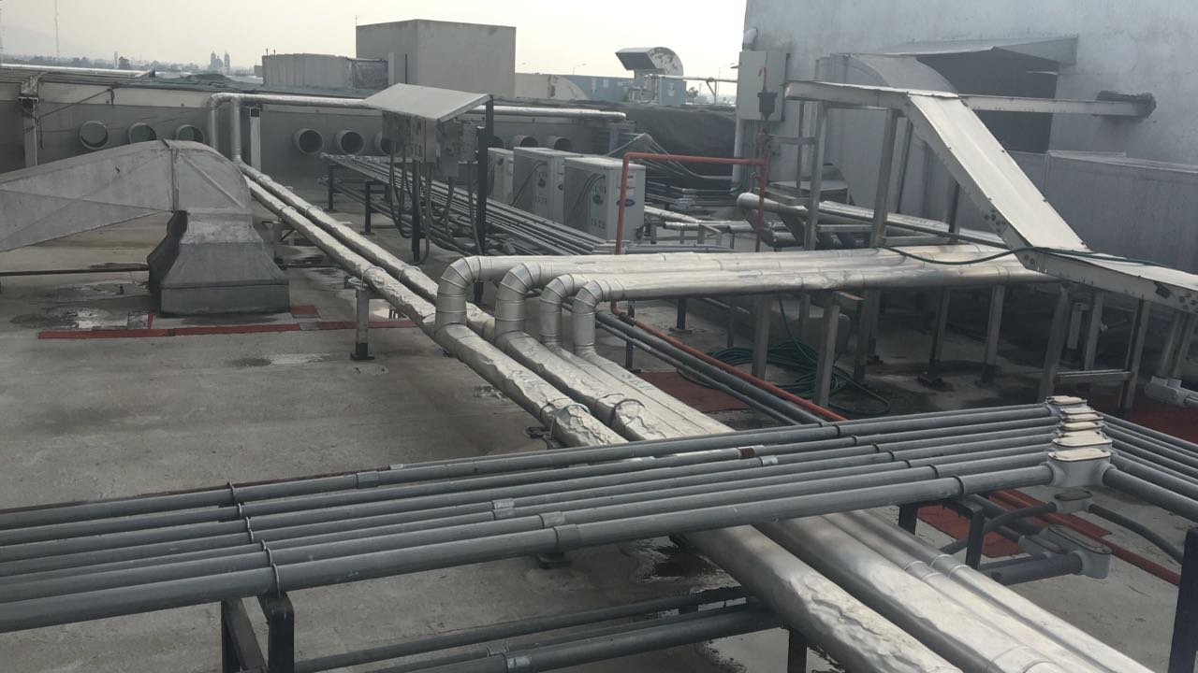
“IMPERMEABILIZACIÓN DE LOSAS DE AZOTEA EN EL EDIFICIO DEL INSTITUTO DE LA JUDICATURA FEDERAL” CIUDAD DE MÉXICO
AL 30 DE JUNIO DE 2018
FACHADA DEL INMUEBLE

